Slide 1
小慧 · HR数字员工
项目背景
方案规划
技能演示
完整流程
成果展望
01 / 04
技能地图
总控
招聘
入职
培训
绩效
行政
05 PERFORMANCE · POSITIONING
绩效 Agent：把360反馈转化为可复核的面谈材料
一期聚焦360反馈聚合，不替代目标管理，也不输出S/A/B/C/D最终评级
反馈摄入
评价人脱敏
数据校验
机械聚合
语义分析
HTML看板
脚本负责
Agent负责
人工负责
校验结构与分值
计算平均分、极差
形成唯一数字基准
读取多方评语
分析共识与分歧
生成面谈问题
直接主管初评
隔级主管复核
校准会确认
明确边界｜聚合数据 + 综合分析 + 看板 = 面谈输入材料 ≠ 绩效评级结果
Notes:
约55秒。完整绩效管理还包括目标设定、过程辅导和改进跟踪，一期只聚焦最适合标准化的360反馈聚合。脚本负责校验与计算，Agent负责理解评语，人负责最终评级。系统不输出S/A/B/C/D，产物只作为主管面谈和校准复核的输入材料。

Slide 2
小慧 · HR数字员工
项目背景
方案规划
技能演示
完整流程
成果展望
02 / 04
技能地图
总控
招聘
入职
培训
绩效
行政
05 DATA GATE · DETERMINISTIC AGGREGATION
先脱敏、再校验、后聚合：不让脏数据进入评分基准
评价人身份最小化｜check前置闸门｜aggregate二次校验｜数字全部由脚本计算
01
压缩包摄入
02
角色代号
03
前置校验
04
二次校验
05
机械聚合
DOCX → JSON
物理脱敏
退出码 0 / 1
拒绝绕过
唯一数字基准
身份最小化
完整性闸门
确定性计算
领导1 · 同事1 · 下属1 · 自评
真人姓名不进入报告和看板
五维完整 · 评分1—5整数
至少有上级 + 自评｜失败 exit 1
平均分 · 最小值 · 最大值 · 极差
aggregated-data.json 是唯一基准
法律锚点
《个人信息保护法》第六条｜只处理完成反馈分析所必需的信息，不让评价人真实身份进入聚合产物
Notes:
约1分15秒。DOCX反馈先解析为JSON，评价人姓名被物理改写为角色代号。check_feedback检查字段、五维、1到5整数，并确认至少有上级和自评；失败列出问题并exit 1。aggregate再跑同一套规则，防止绕过前置检查。平均分、最小值、最大值和视角极差全部由脚本计算，aggregated-data.json是下游唯一数字基准。

Slide 3
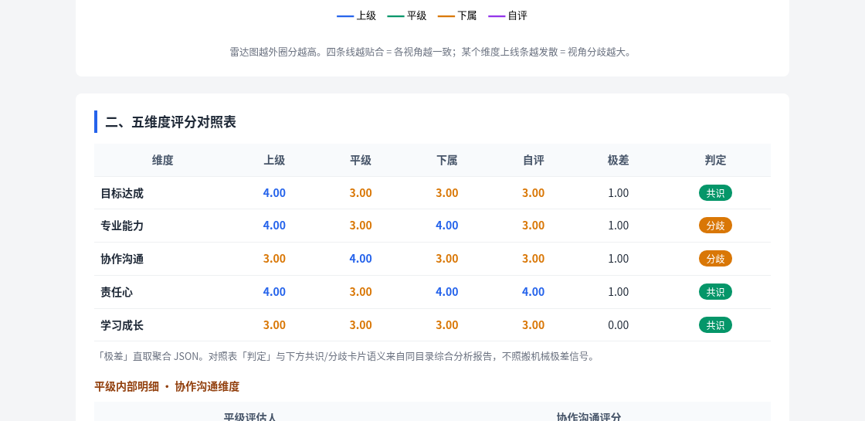
小慧 · HR数字员工
项目背景
方案规划
技能演示
完整流程
成果展望
03 / 04
技能地图
总控
招聘
入职
培训
绩效
行政
05 SIGNAL ≠ VERDICT · SEMANTIC LAYER
机械信号只负责提醒，业务结论必须结合评语
极差≥1.0只标记“疑似分歧”；看板判定来自综合分析报告，不照搬机械阈值
机械层｜脚本
关键案例｜责任心
真实看板证据｜员工1 · 模拟数据
四视角 × 五维度
计算平均分与视角极差
极差≥1.0 → 疑似分歧
极差 = 1.00
机械：疑似分歧
语义层｜Agent
语义：共识
读取各视角原始评语
判断叙事是否真正冲突
形成归因假设与面谈问题
方向一致，只是对
“责任范围”期待不同
数字只取 aggregated-data.json｜判定与卡片只取 aggregated-report.md｜看板不重新算分
Notes:
约1分20秒。极差大于等于1.0只触发疑似分歧，不是业务结论。员工1责任心极差刚好1.00，机械层触发关注；但读完评语后发现各方都认可其负责，只对责任范围是否延伸到复盘和协作期待不同，语义层将其归为共识。看板数字只取aggregated-data.json，判定和卡片只取aggregated-report.md，自身不重新算分，也不输出评级。

Slide 4
小慧 · HR数字员工
项目背景
方案规划
技能演示
完整流程
成果展望
04 / 04
技能地图
总控
招聘
入职
培训
绩效
行政
05 FAIL CLOSED · LIVE DEMO
缺少关键视角，系统宁可停止，也不生成“伪360”
现场演示：缺自评失败 → 完整样本通过 → 机械聚合 → 打开看板；本模块不手写代码
01｜失败样本
02｜完整样本
03｜聚合与看板
yuangong1-noself-demo
仅上级 + 平级，没有 self
预期：退出码 1，不进入聚合
yuangong1
上级 · 平级 · 下属 · 自评
预期：校验通过，角色代号可见
aggregated-data.json
雷达图 · 对照表 · 共识/分歧
页面不出现 S/A/B/C/D
现场命令｜现行 Skill 入口
最终决策仍由人完成
$ python3 skills/aggregating-360-feedback/scripts/check_feedback.py \
feedback-360/source_feedback/yuangong1-noself-demo
$ python3 skills/aggregating-360-feedback/scripts/check_feedback.py \
feedback-360/source_feedback/yuangong1
$ python3 skills/aggregating-360-feedback/scripts/aggregate.py \
feedback-360/source_feedback/yuangong1
$ bash skills/generating-360-dashboard/scripts/build_dashboard.sh \
feedback-360/source_feedback/yuangong1 --publish --force
直接主管初评
→ 隔级主管复核
→ 校准会确认
《个人信息保护法》第二十四条｜对个人权益有重大影响的决定，不应仅由自动化结果完成
Notes:
约3分钟。先运行yuangong1-noself-demo，脚本指出缺少self并exit 1，不产生聚合结果。再切换完整yuangong1，展示四类视角和角色代号，运行aggregate生成唯一数字基准，最后打开Canvas看板，确认有雷达图、对照表、共识和分歧，但没有S/A/B/C/D评级。收口：脚本保证完整和稳定，Agent帮助理解反馈，人保留最终决定。培训若已保留手写代码，本模块只运行现有脚本。

